Slide 1

РЫНОК КОЛЛЕКТИВНЫХ ИНВЕСТИЦИЙ
25 июня 2020
НАУФОР

Slide 2








РОЗНИЧНЫЕ ПИФы
ДЛЯ МАССОВОГО ИНВЕСТОРА
Профессиональное управление активами
Экономия
на налогах
Удобство
Защита прав
инвесторов
Диверсификация
Прозрачность информации
НЕДОСТАТКИ
Длительные сроки по критичным для инвестора этапам использования продукта:
Выдача паев – до 5 раб. дней
Обмен паев – до 5 раб. дней
Погашение паев – до 3 раб. дней
Выплата денег – до 10 раб. дней
Высокие издержки инвестора, минимизирующие полученный инвестиционный доход
ПРЕИМУЩЕСТВА
ДЛЯ ЧАСТНЫХ
ИНВЕСТОРОВ

Slide 3
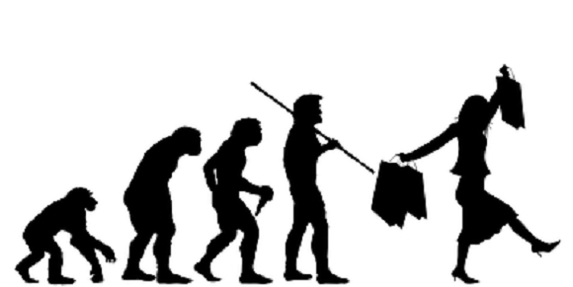
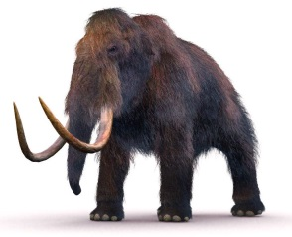
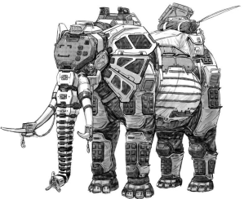



ЭВОЛЮЦИЯ ИНВЕСТОРА:
УСПЕВАЕТ ЛИ ЗА НЕЙ РЫНОК?!
 | HOMO CUPIDUS (человек желающий) |  | PIFUS ARHAICUS (ПИФ архаичный) | PIFUS MODERNUS (ПИФ современный)
ЗДЕСЬ | покупка через гаджет по интернету
СЕЙЧАС | мгновенная покупка
БЕСПЛАТНО | минимум издержек – максимум выгоды
ПРИЯТНО | положительные эмоции от покупки
ВСЁ | максимум сервисов в одном месте

Slide 4




СТРОИМ «МОСТЫ»:
ОТ АРХАИЧНОСТИ – К СОВРЕМЕННОСТИ
ОТКРЫТАЯ
АРХИТЕКТУРА
СЕРВИСНЫЕ
УЛУЧШЕНИЯ
РЕГУЛИРОВАНИЕ
ПРОДВИЖЕНИЕ

Slide 5




ИНФРАСТРУКТУРА ЦИФРОВОЙ ЭКОНОМИКИ:
ЭКОСИСТЕМА ЦИФРОВЫХ ПЛАТФОРМ
ОТКРЫТАЯ АРХИТЕКТУРА ПРОДАЖ И СЕРВИСОВ:
любой поставщик любой продукт реальный выбор клиента
Старая модель
Новая модель
ХАБ/ ПЛАТФОРМА
ХАБ/ ПЛАТФОРМА
Интеграция через API
Дистрибуция и кросс-платформенные решения
Простые технологии для клиента
Новые конкурентные преимущества
Приложение 1
Финансовая
организация 1
Финансовая
организация 1
Взаимодействие
через API
Клиент
Клиент
ХАБ/ ПЛАТФОРМА
Приложение 2
Финансовая
организация 2
Финансовая
организация 2
ХАБ/ ПЛАТФОРМА
ХАБ/ ПЛАТФОРМА

Slide 6



ПАЕВЫЕ ИНВЕСТИЦИОННЫЕ ФОНДЫ:
ЧЕГО НЕ ХВАТАЕТ ДЛЯ «ВЗЛЁТА»
ТЕХНОЛОГИЧЕСКИЕ И СЕРВИСНЫЕ УЛУЧШЕНИЯ → СОКРАЩЕНИЕ СРОКОВ ОПЕРАЦИЙ С ПАЯМИ (Т+1)
ДАЛЬНЕЙШИЕ ИЗМЕНЕНИЯ РЕГУЛИРОВАНИЯ РКИ → СНИЖЕНИЕ НАГРУЗКИ И ИЗДЕРЖЕК:
  Возможность передачи учетных функций ОДНОВРЕМЕННО с передачей ответственности
  ДОБРОВОЛЬНОСТЬ выбора модели перераспределения учетного функционала
  Номинальные денежные счета на имя спецдепозитария с указанием бенефициара (УК ПИФ)
ПРОДВИЖЕНИЕ ПРОДУКТА / СОВМЕСТНЫЙ PR ОТРАСЛИ → ИНТЕРЕС И ДОВЕРИЕ ИНВЕСТОРА
Минимизация сроков операций с паями
Снижение непрофильной
нагрузки УК ПИФ
Минимизация затрат
и рост интереса инвесторов

Slide 7


Благодарю за внимание

